Slide 1
主持单位：

Slide 3
第4章 点的投影

Slide 4
点的投影与直角坐标习题

Slide 5
已知点A（10、20、30），B点在A点的前方10mm，左方5mm，下方10mm，则点B的坐标为______。
A、（20、15、20）
B、（15、30、20）
C、（20、25、0）
D、（30、25、20）

Slide 6
答案：B

Slide 7
已知点A（10、10、10），点B（15、10、15），则可以断定A在B的______。
A、左上方 B、右上方 C、左下方 D、右下方

Slide 8
答案：D

Slide 9
已知A、B、C、D四点的各一个投影a 、b〞、 c′、 d′,且Aa＝25, B b〞＝15, C c′ ＝20, Dd′＝30。试完成它们的三面投影。(单位mm)。
Z
25
b〞
c′
d′
O
X
Y_{W}
15
a
20
30
Y_{H}

Slide 10
答案
Z
a′
a〞
25
b′
b〞
c′
c〞
d′
d〞
X
O
Y_{W}
15
b
c
20
a
d
30
Y_{H}

Slide 11
根据表中所给出的点到投影面的距离,作出点的三面投影。
Z
距
离H面
离V面
离W面
离
点
A
20 15 10
X
O
Y_{W}
B
10 5 15
C
5 20 0
D
15 0 20
Y_{H}

Slide 12
答案
Z
a′
a〞
20
d′
d〞
距
离H面
离V面
离W面
离
b′
b〞
点
c′
c〞
A
20 15 10
d
O
Y_{W}
X
B
10 5 15
20
C
5 20 0
b
D
15 0 20
a
c
20
Y_{H}
8页

Slide 13
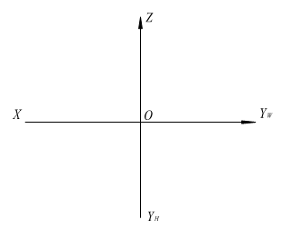
已知三点A（20，25，30）、B（20，0，25）和C（25，30，0），画出点A、B、C的投影图。

Slide 14
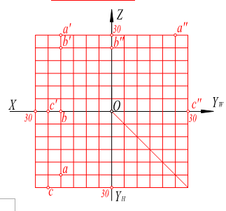
答案

